Slide 1

System informatyczny dla sieci restauracji
UWM - Wydział Matematyki i Informatyki w Olsztynie
Piotr Piotrowski - Kierownik zespołu
Jan słabuszewski

Slide 2
















Problemy i rozwiązania
Chaos w zarządzaniu
Spójna współpraca
Efektywność
zamowienie
Klient
Pracownik
SYSTEM
Lokal
Marnowanie zasobów
Błędy w zamówieniach
Straty finansowe
Szybsza komunikacja
Jednolitość
Łatwiejsze zarządzania
Więcej zamówień
Mniejsze straty
Wyższa wydajność

Slide 3


Nowoczesny system restauracyjny
Kluczowe funkcje
Składanie zamówień i śledzenie statusu
Rezerwacje online, edytowanie rezerwacji oraz planowanie wydarzeń
Płatności online
Klient
Panel kelnera - Tworzenie zamówień, Rezerwacje, powiadomienia o gotowych do wydania
Panel kucharza - Przekazywanie zamówień do kuchni, zarządzanie kolejką realizacji
Panel kierownika - Zarządzanie kadrą, monitorowanie zamówień, generowanie raportów
Pracownik
Dodawanie nowych lokali bez modyfikacji struktury sytemu
Centralne zarządzanie magazynem
Analiza sprzedaży i efektywności każdego punktu
Lokal

Slide 4

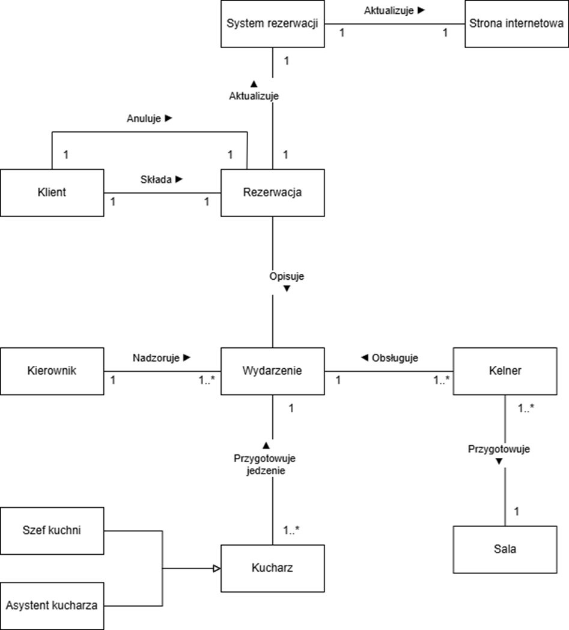
Architektura systemu
BAZA DANYCH
PostgreSQL
BACKEND (logika biznesowa)
Python (Django)
FRONTEND (interfejs)
HTML
CSS
JavaScript

Slide 5


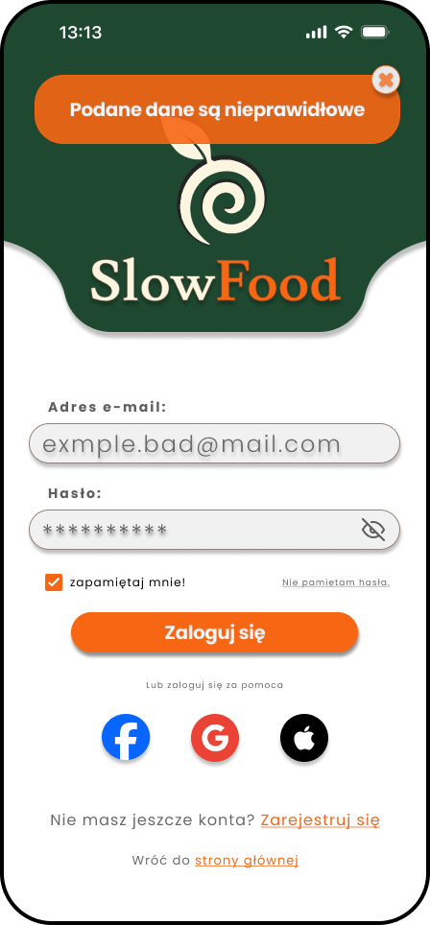
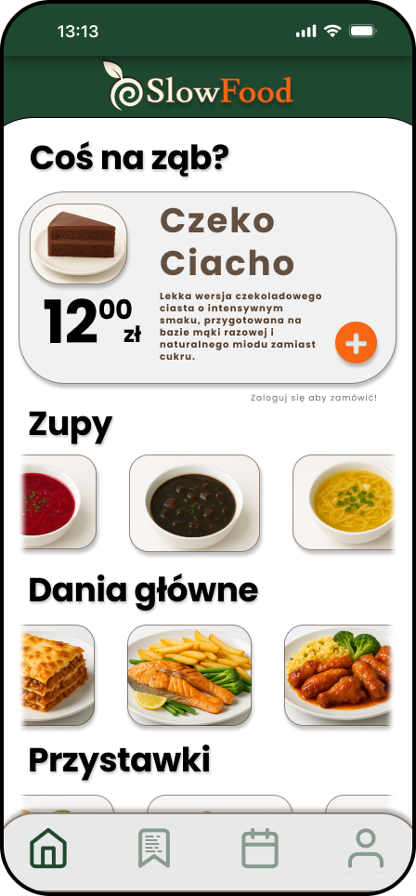
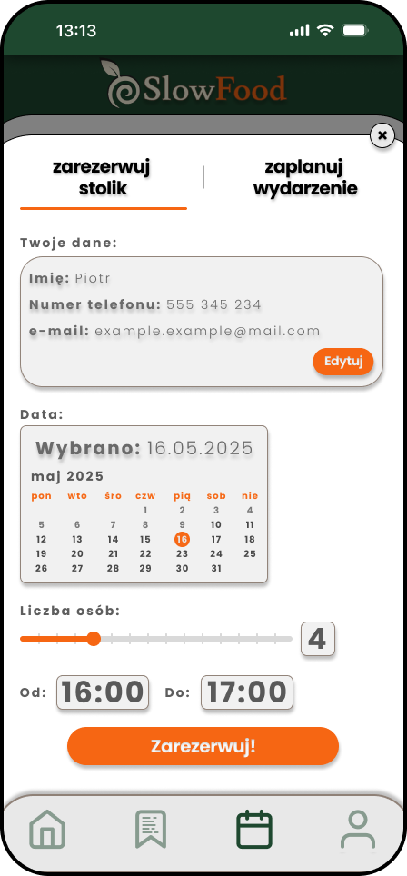


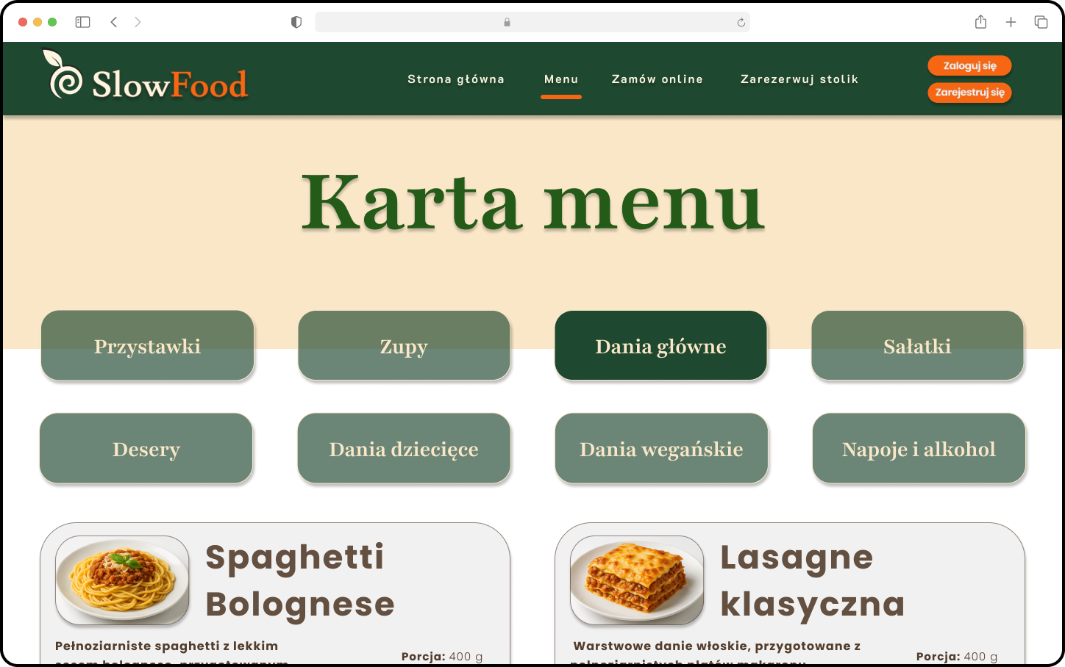
Interfejsy użytkownika
Brak obowiązkowego logowania
Użytkownik może korzystać z aplikacji od pierwszego uruchomienia
Swobodny dostęp do menu bez rejestracji
Lepsze doświadczenie użytkownika - brak zbędnych formularzy
Logowanie wymagane dopiero przy: Zamówieniach, rezerwacjach i zarządzaniu kontem
Kolorystyka
Zielony - Symbol świeżości, zdrowia i naturalnych składników
Pomarańczowy - Akcent na ważne elementy (przyciski, powiadomienia)
Biel i jasna szarość - Tło, poprawia przejrzystość interfejsu
Spójność wizualna
Strona internetowa zachowuje identyczne kolory i funkcje jak aplikacja
Łatwa nawigacja
Intuicyjny pasek nawigacji zapewnia szybki dostęp do: Strony głównej, Sekcji zamówień, Sekcji rezerwacji, Profilu i ustawień użytkownika

Slide 6
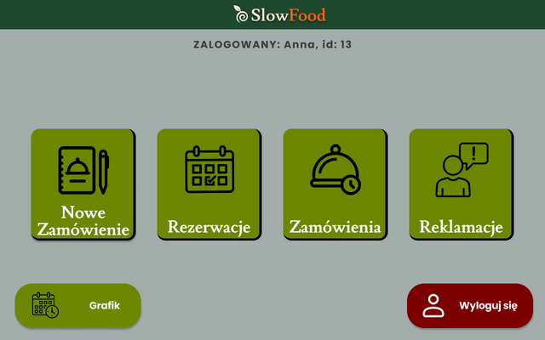
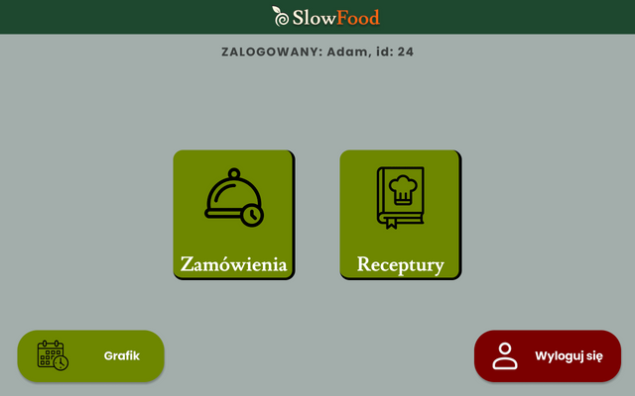
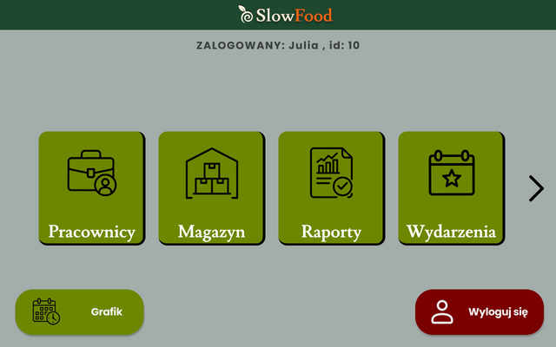
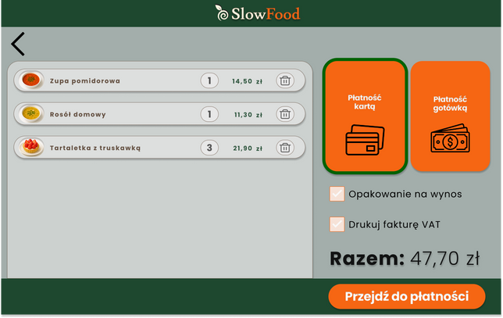
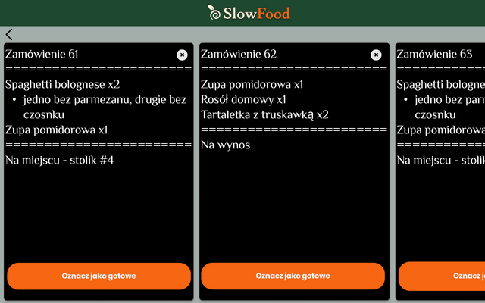
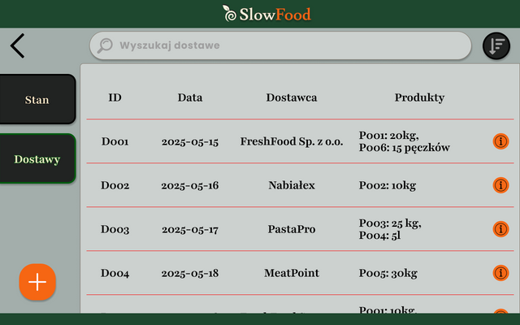
Interfejsy pracownika
Indywidualne Role
Każdy pracownik ma dostęp do funkcji zgodnych ze swoją rolą (kelner, kucharz, kierownik)
Prosty, intuicyjny układ
Usprawnia pracę, eliminując zbędne elementy odwracające uwagę
Zwiększa czytelność interfejsu
Szybki dostęp do kluczowych informacji ( podgląd rezerwacji, receptur, statystyk )
Kolorystyka
Przyciemnione tło - Minimalizuje zmęczenie oczu podczas wielogodzinnej pracy
Kontrastowe przyciski akcji - Są dobrze widoczne, pozwalają na szybkie działanie ( Zatwierdź, Dodaj, Przejdź do podsumowania )
Automatyczne aktualizacje
System na bieżąco synchronizuje zmiany, eliminując konieczność ręcznego odświeżania
Widok kelnera po zalogowaniu
Widok kucharza po zalogowaniu
Widok kierownika po zalogowaniu
Podsumowanie składanego zamówienia
Lista aktualnych
zamówień
Historia
dostaw

Slide 7

Podsumowanie
Projekt obejmuje całą architekturę systemu, funkcjonalności oraz pełną koncepcję interfejsu.
Zespół wdrożeniowy
Czas realizacji
Około 6 miesięcy od startu
Frontend i integracja z bazą danych
5 osób
Konfiguracja i wypełnianie bazy danych
3 osoby
organizacja procesów i nadzór nad pracą
3 osoby
Koszt wdrożenia
250 000 - 300 000 zł
Efektywnosć finansowa
Obniżenie kosztów operacyjnych o 10%
Wzrost miesięcznych przychodów o 35%

Slide 8


Dziękujemy za uwagę
Chętnie odpowiemy na wszystkie pytania.
Kontakt mailowy:
piotr.piotrowski@student.uwm.edu.pl
jan.slabuszewski@student.uwm.edu.pl

